Slide 1

EESTI GEOLOOGIATEENISTUS MAAPÕUENÄDAL 2024 MAAPÕUE VIKTORIIN ÕPILASTELE
PIILUME EESTIMAA MAAPÕUE
Koostanud: Sigrid Hade ja Alvar Soesoo

Slide 2
EESTIMAA GEOLOOGILINE ARENG VIIMASED 2 MILJARDIT AASTAT
VAATA JÄRGMISEL SLAIDIL MILLISED ON EESTIMAA GEOLOOGILISE ARENGU PÕHIETAPID

Slide 3
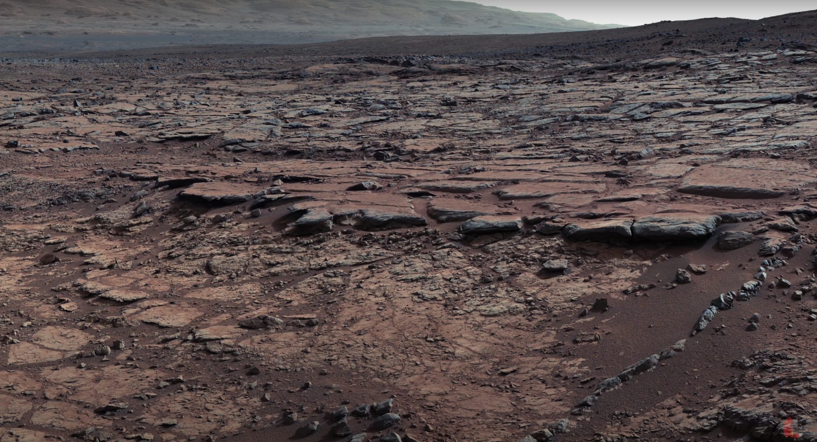
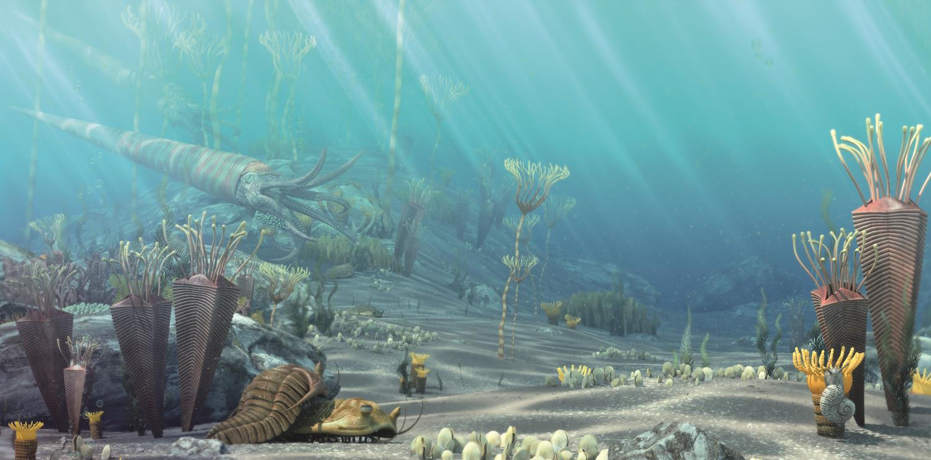
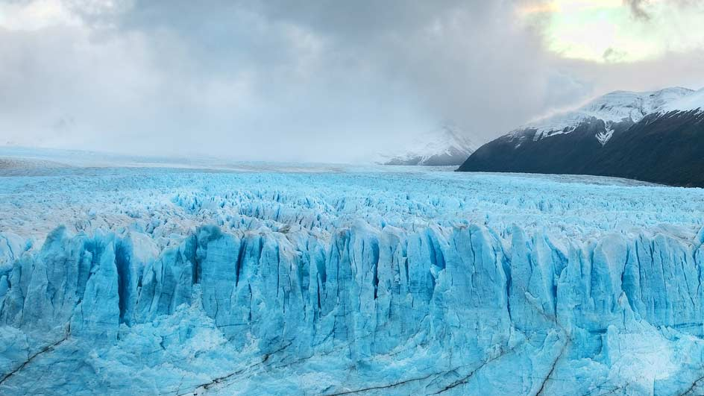
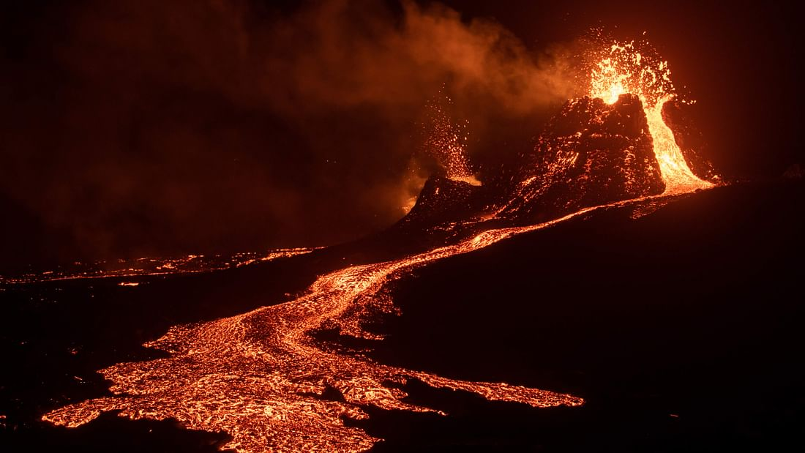
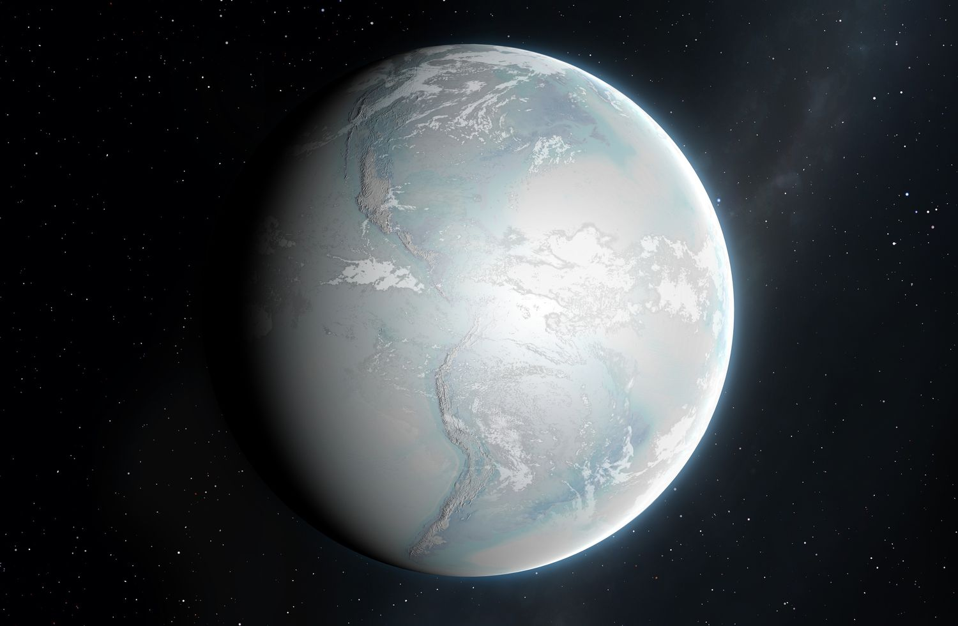
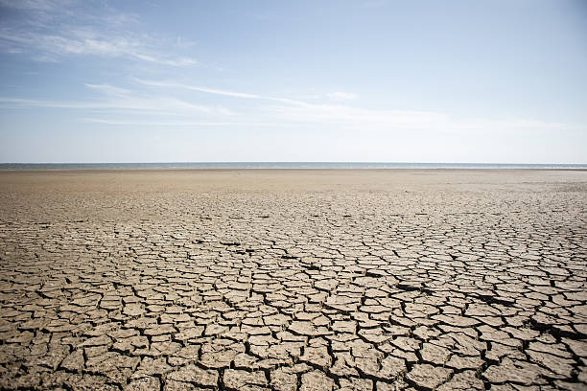
Eestimaa viimased kaks miljardit aastat
Mägedest saab suur tasandik
Meri tungib peale
Põhjapoolkeral jää-aeg
2000
miljonit
700
400
aastat
2
1000
500
Mäetekke-protsessid, vulkaanid purskavad
Meri taganeb uuesti tasane maa
Kogu Maa jääga kaetud – lumepalli-Maa
Autor: KIS, 2024

Slide 4
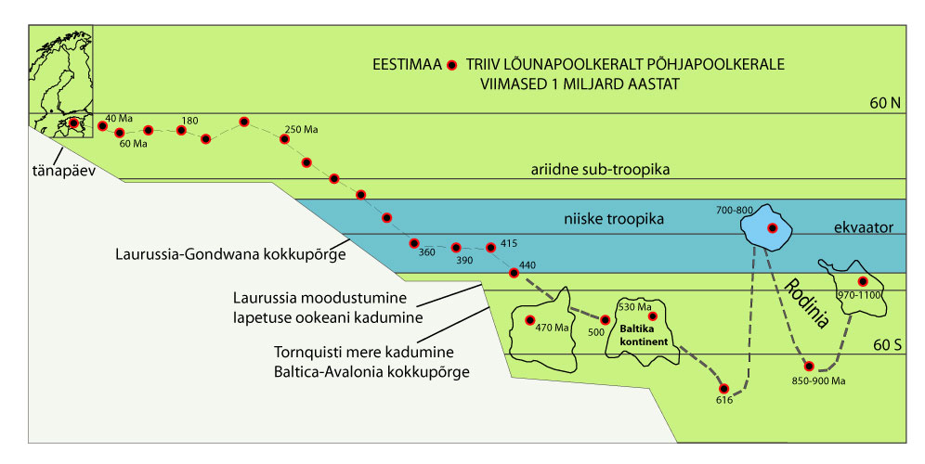
BALTOSKANDIA KONTINENT, MILLE KOOSSEISUS ASUS KA EESTI ALA, ON TEINUD LÄBI PIKA TRIIVI LÕUNAPOOLKERALT MEIE PRAEGUSESSE ASUKOHTA
Autorid: Sigrid Hade & Alvar Soesoo, 2017

Slide 5
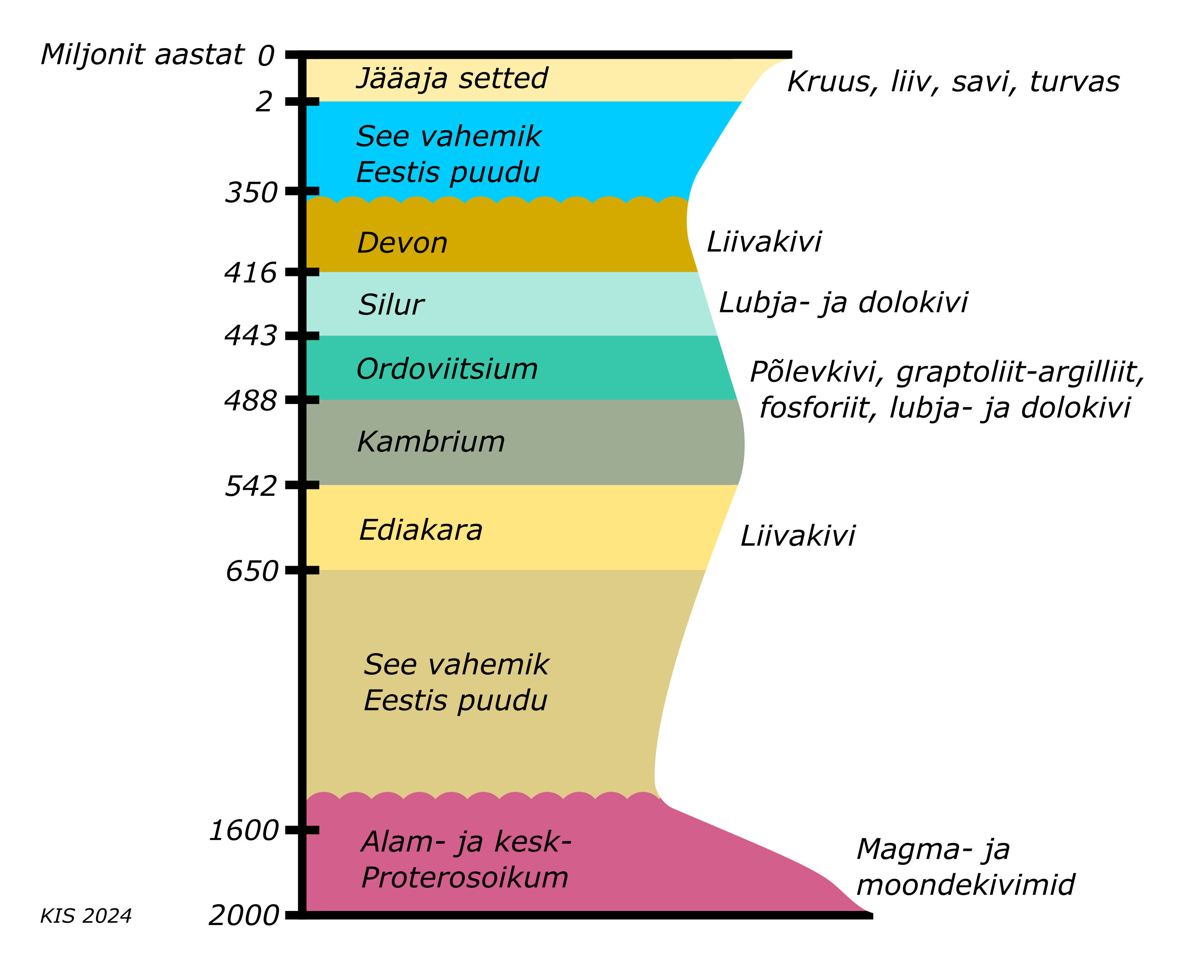
Eestimaa maakoore läbilõige
Uurige, millise ajajärgu kivimid on Eestis olemas, millised aga puudu!!
Geoloogiline ajaraamat on lihtne: kui kivimid olemas – saame uurida ja teada mis sel ajal toimus
Kui kivimeid pole – pole ka informatsiooni ega teadmisi selle perioodi kohta, ehk siis lünk geoloogilises ajaraamatus!

Slide 6
EESTIMAA MAAPÕUERIKKUSED
VAATA JÄRGMISEL SLAIDIL MIS AJAL ON TEKKINUD MEIE PEAMISED MAAPÕUERESSURSID

Slide 7
Eestimaa maavarade teke
Geoloogilist ajaraamatut pole
Fosforiit, savi, graptoliit-argillit,lubja-kivi,dolokivi
Kruus, liiv, savi, turvas
2000
miljonit
700
400
aastat
2
1000
500
Tekivad paljud metallid
Geoloogilist ajaraamatut pole
Geoloogilist ajaraamatut pole
Autor: KIS, 2024

Slide 8
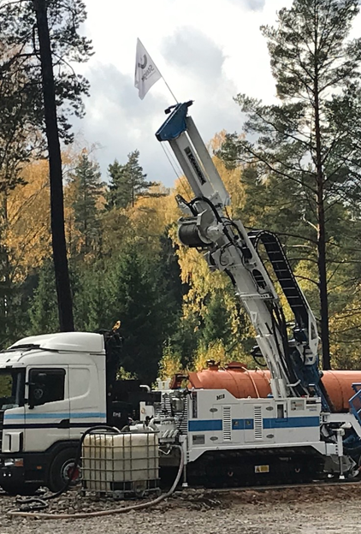
Geoloogiliselt kõige vanimad Eesti maavarad asuvad aluskorras. Aluskord koosneb kristalsetest kivimitest ja ei paljandu Eestis. Küll aga on sarnased kivimid maapinnal näiteks Lõuna-Soomes. Sealt on ka paljud Eesti rändrahnud pärit.
Uued puurimised Jõhvi alal, 2019
Eesti rauamaak avastati Jõhvi kandis juba 1924 aastal. Rauamaak avastati tänu tugevale magnetanomaaliale. Üheks põhiliseks rauda kandvaks mineraaliks maagis on magnetiit, magnetiit on tugevalt magnetiline mineraal.
1937-1938 aastal puuriti leiukohta 2 puurauku, 505m ja 721m sügavused. Vägev sügavus, juba pea 100 aastat tagasi.
Jõhvi rauamaaki ei ole kunagi kaevandatud.

Slide 9
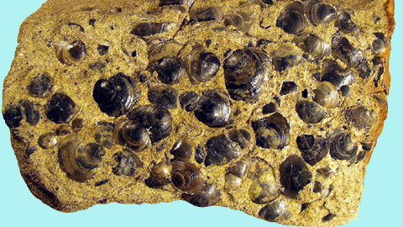
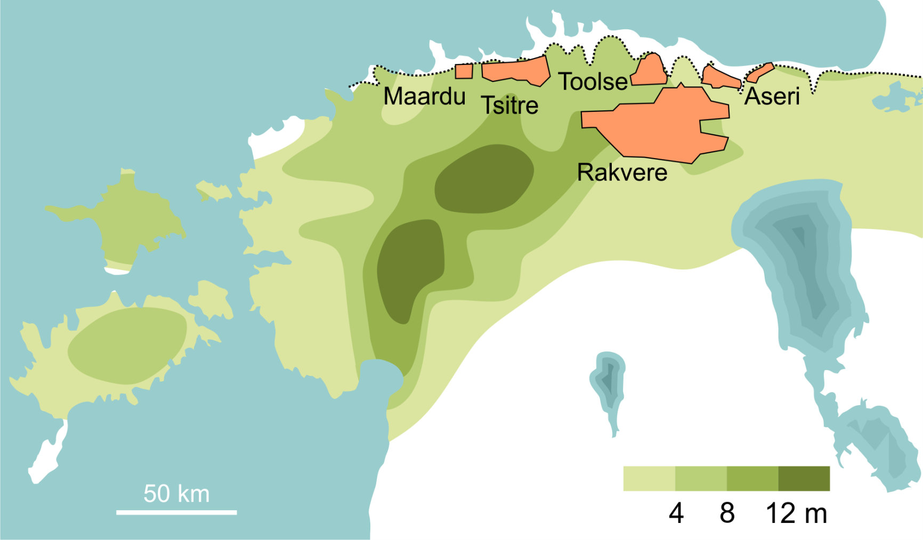
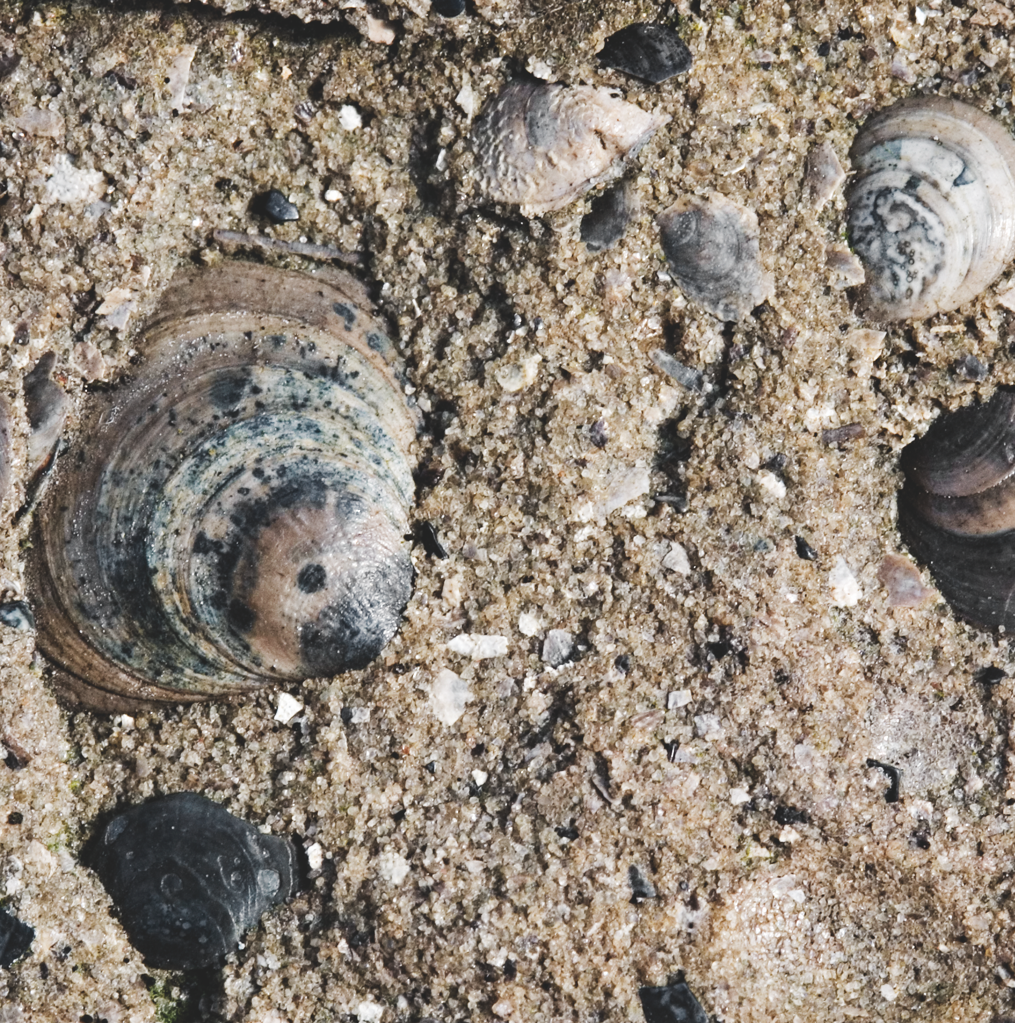
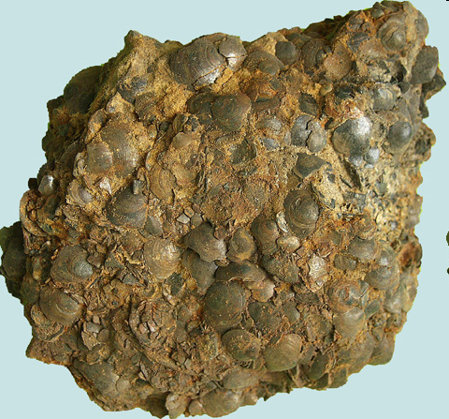
Fosforiit
Eesti fosforiit kujutab endast lukuta käsijalgsete brahhiopoodide karbipoolmete ja nende tükikeste kuhjumit kvartsliivas. Seega on Eesti fosforiit oma olemuselt setteline, ehk merelises keskkonnas tekkinud maavara.
Eesti fosforiit on kõrge kvaliteediga fosforhappe tooraine, kuna ei sisalda kõrges koguses ohtikke raskemetalle. Samas sisaldavad karbipoolmed haruldasi muldmetalle.

Slide 10
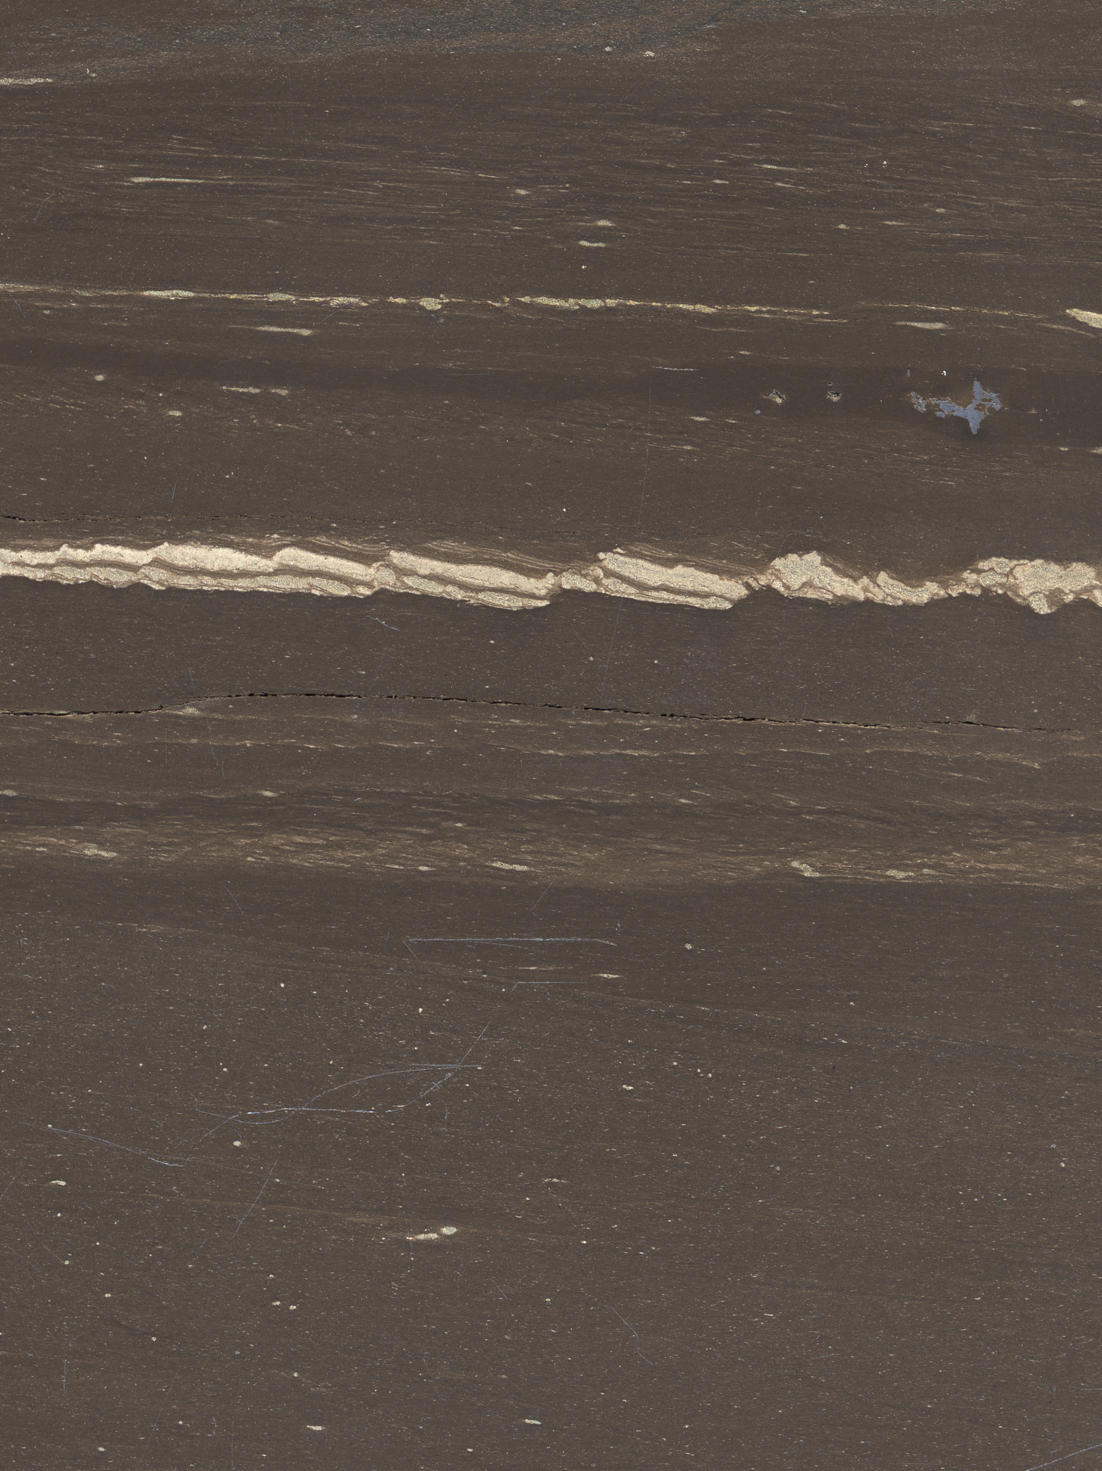
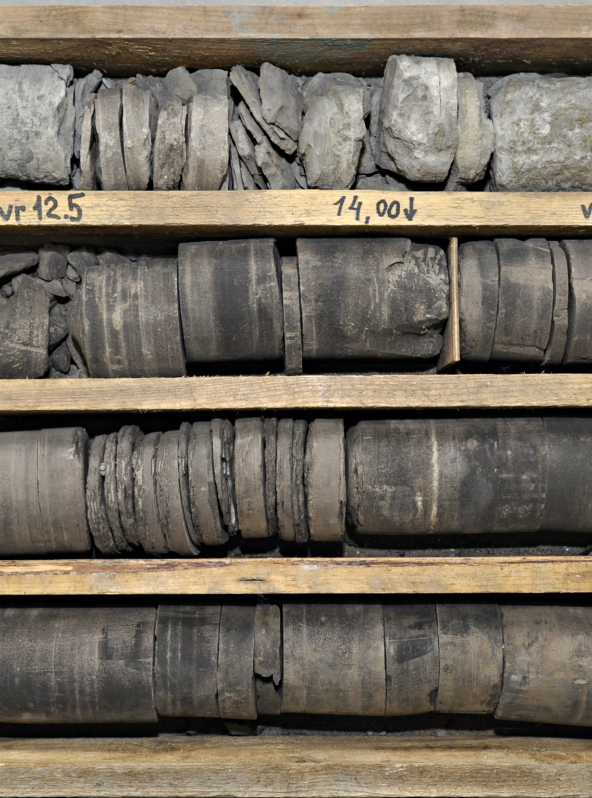
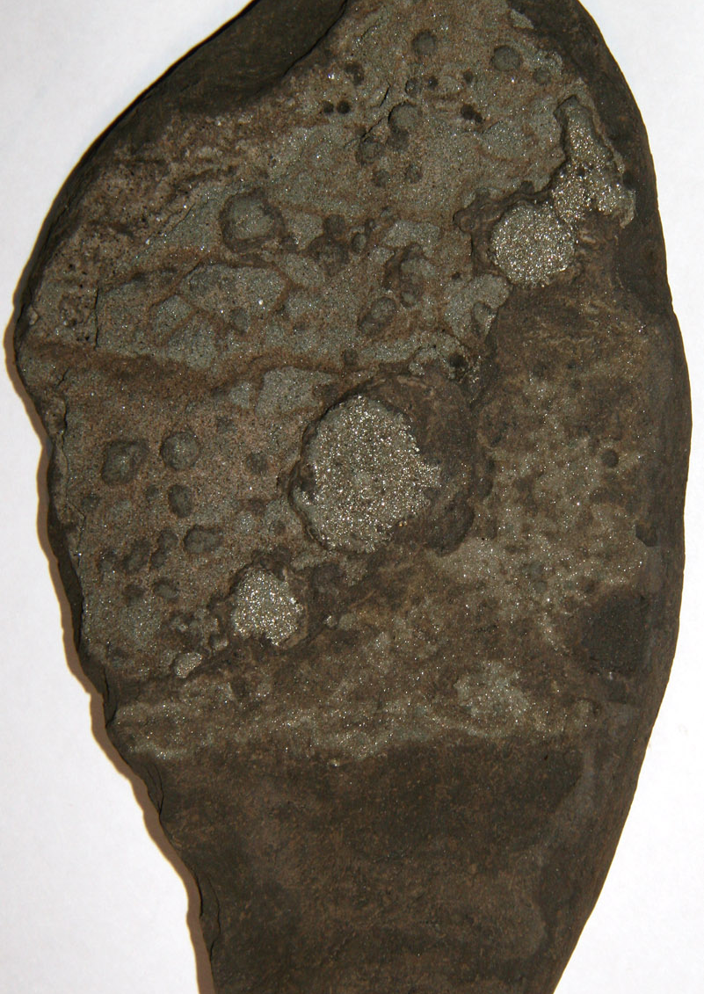
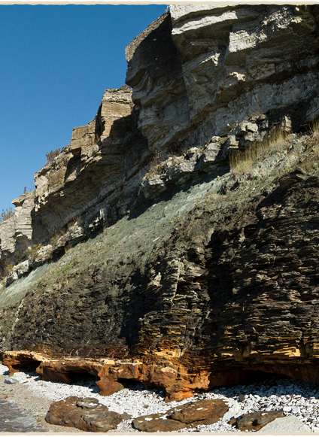

Graptoliit-argilliit ehk diktüoneemakilt
Kehv põlevkivi, palju metalle
Võib olla keskkonnaohuks
…. On väga lahja põlevkiviliik, kõvastunud savikivim, milles orgaanilise aine sisaldus on 12-17%.
Lasub Põhja-Eestis vahetult fosforiidilasundi peal.
Sisaldab suures koguses mitmeid metalle nagu tsink, molübdeen, uraan, plii ja teised.

Slide 11
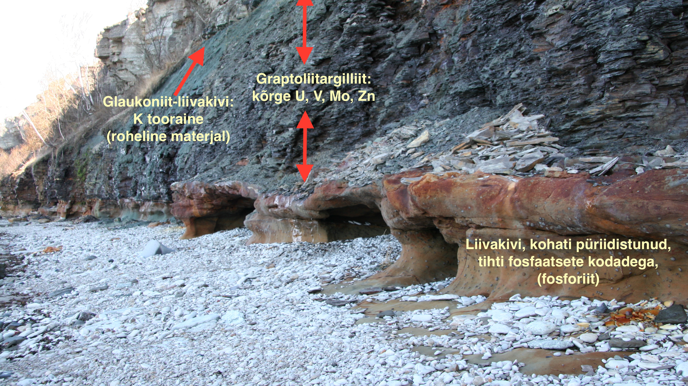
Kolm maavara esinevad üksteise peal (Pakri neeme läbilõige). Fosforiit kõige all, graptoliit-argilliit selle peal ning kohati katab seda glaukoniit-liivakivi.

Slide 12
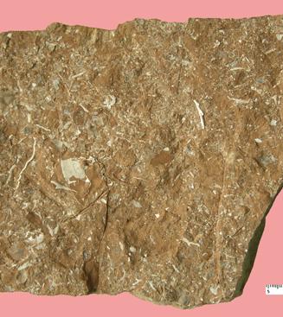
Eesti põlevkivi
Eesti põlevkivi e. kukersiit on Ordoviitsiumi madalmeres kuhjunud orgaaniline sete, olemuselt tüüpiline settekivim, mis koosneb umbes 50% ulatuses põlevast fossiliseerunud orgaanilisest ainest ja savi- ning lubiaine lisandist.
Orgaanilise aine (kerogeeni) sisaldus varieerub väga suurtes piirides (15-70%), enamasti jääb kerogeeni sisaldus siiski 20-45% vahele.

Slide 13
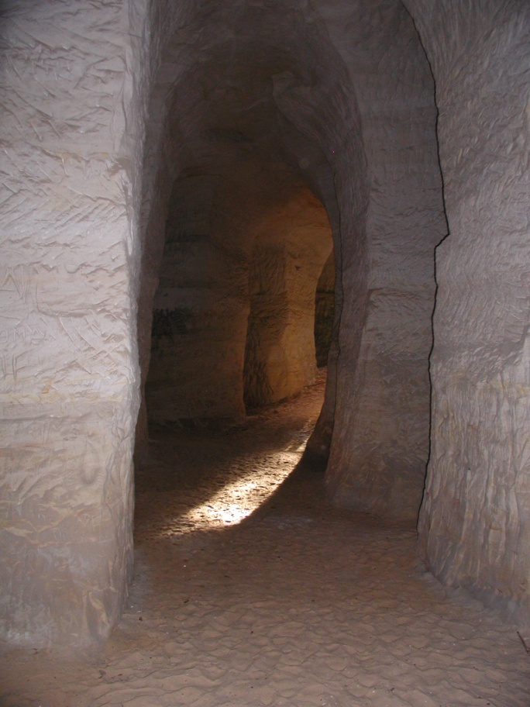
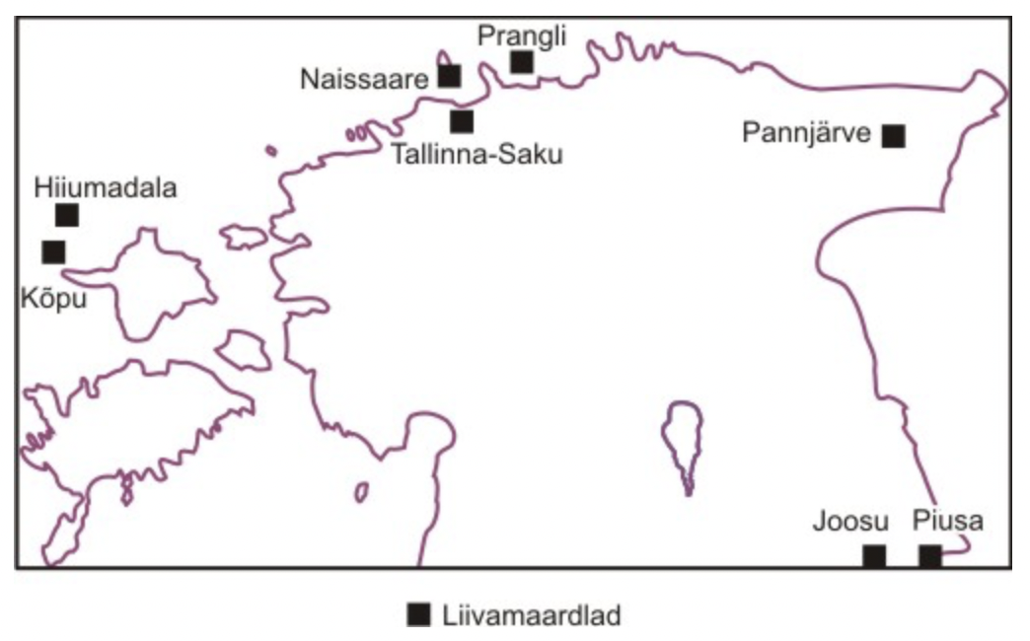
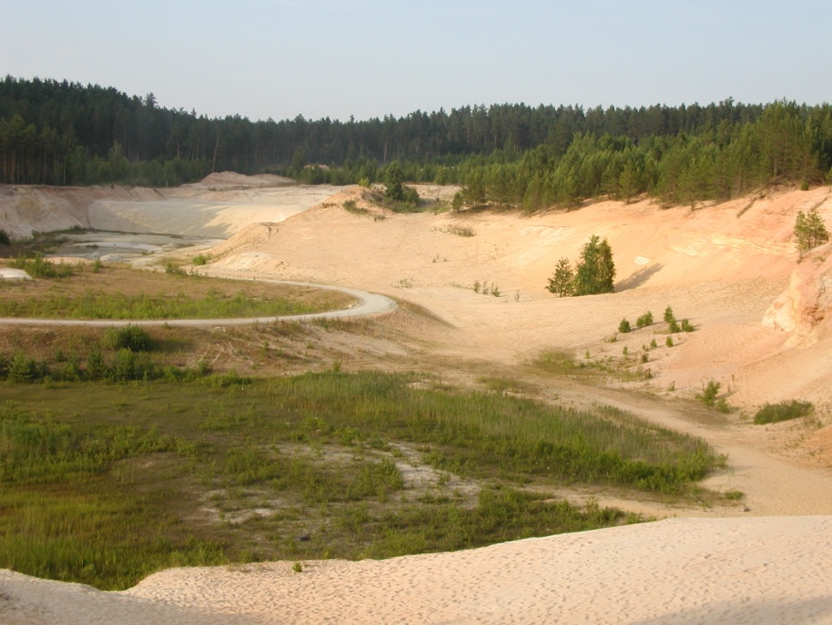
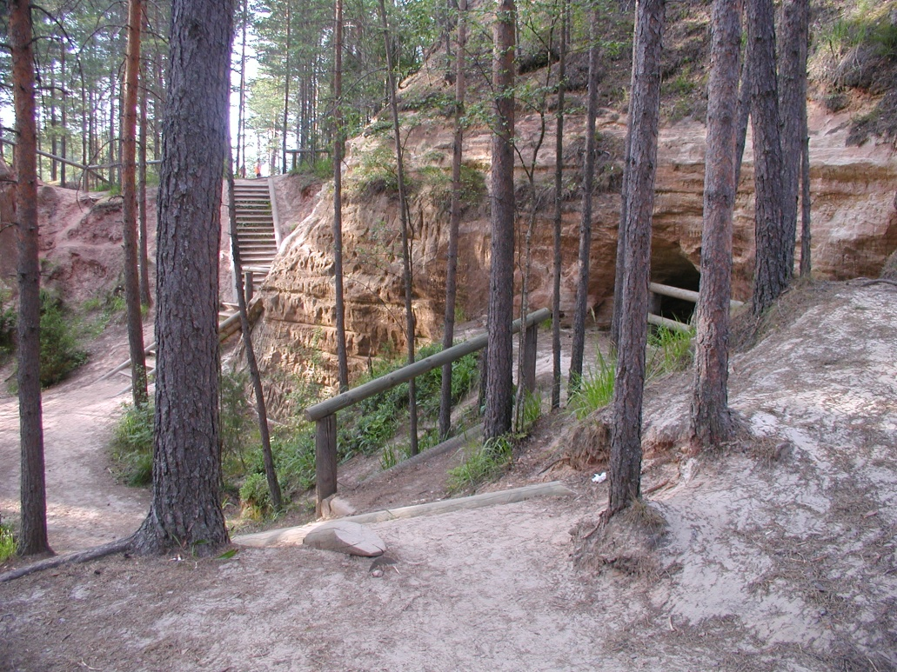
Devoni liivakivid, ca 400 miljonit aastat vana liivaressurss!!! Piusa liivamaardla
Liiv on Eestis väga tähtis maavara. Enamasti kasutatakse Kvaternaari vanusega liiva, mida saab kergesti kaevandada karjäärides, aga samuti on liiva kaevandatud Hiiumaa lähedal merest. Lõuna-Eesti maastikku kaunistavad liivakivimüürid. Need liivakivid on tekkinud Devoni ajastul. Devoni liivakivi on samuti kasutatud mitmesugusteks tegevusteks, kuni klaasisulatamistoormeni välja. Piusa liivad on ajalooliselt olnud päris kuulsad klaasiliivad.

Slide 14
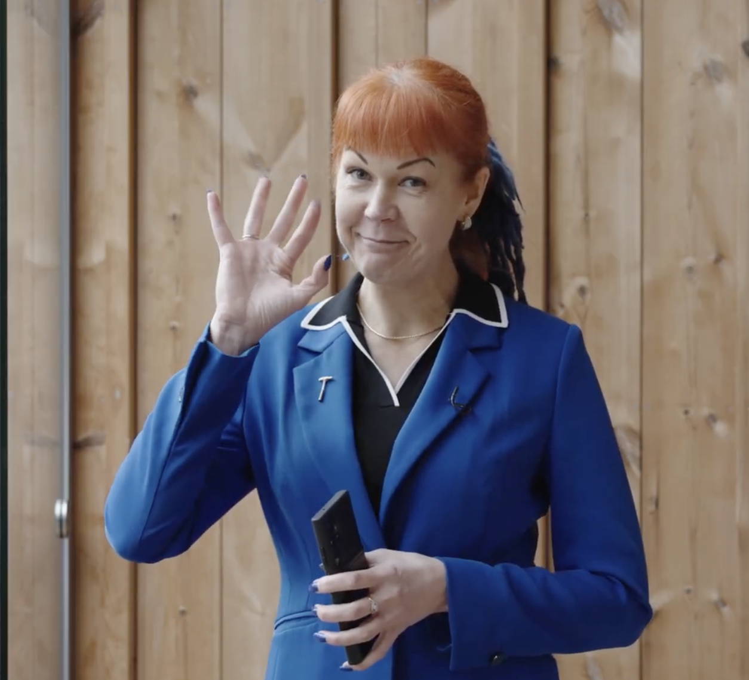
EESTI GEOLOOGIATEENISTUSE DIREKTOR SIRLI SIPP KULLI KUTSUB EESTI KOOLIDE ÕPILASI OSA VÕTMA MAAPÕUENÄDALA VIKTORIINIST.
VIKTORIIN TOIMUB 18. – 29. NOVEMBER 2024
Klikka siia: https://drive.google.com/drive/folders/1AQN0ZkNPhMEtok73pznZ5RBw4axGgvxt?usp=sharing

Slide 15
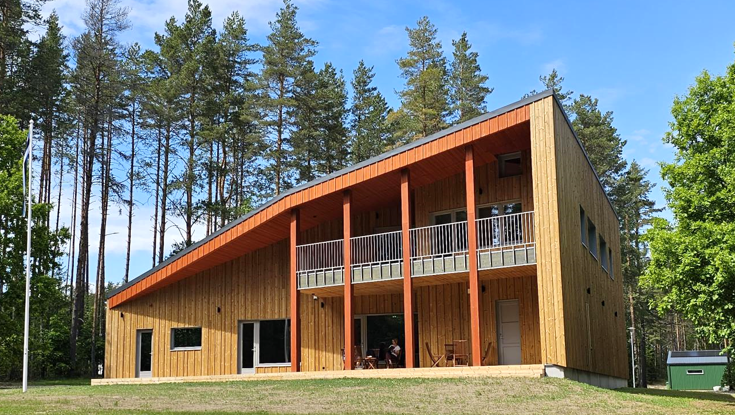

Edu viktoriinis ja paljudega teist kohtume kevadel Arbaveres
UURI LISAKS MAAPÕUE KOHTA:
https://www.egt.ee/juhendid-oppematerjalid/populaarteadus-huvilisele/seriaal-eesti-maapoue-uuringud
Eesti Geoloogiateenistus OTSI MEID INTERNETIST: https://www.egt.ee

